Slide 1
OBSERVACIONES AULA VIRTUAL
CENTRO DE CAPACITACIÓN NADIR
NOVIEMBRE 2020

Slide 2
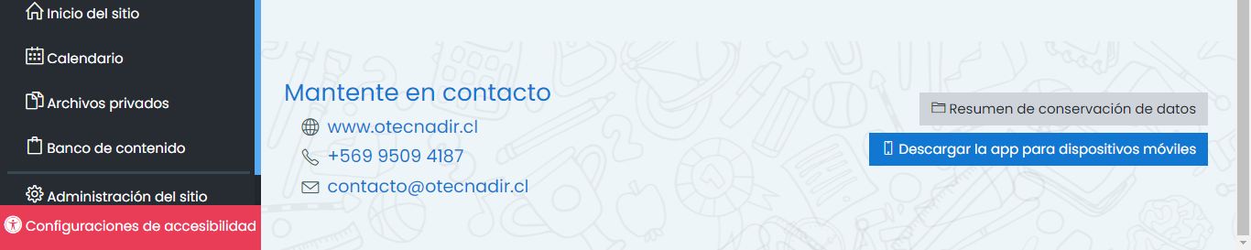
PIE DE PAGINA: https://www.otecnadir.cl/aulavirtual/
CAMBIAR POR:
www.otecnadir.cl email: contacto@otecnadir.cl ; Fono: 342505231; +569 95094187
Centro de Capacitacion NADIR Spa – Avda. Toro Mazote 1132 Oficina 7 – San Felipe - V Región

Slide 3
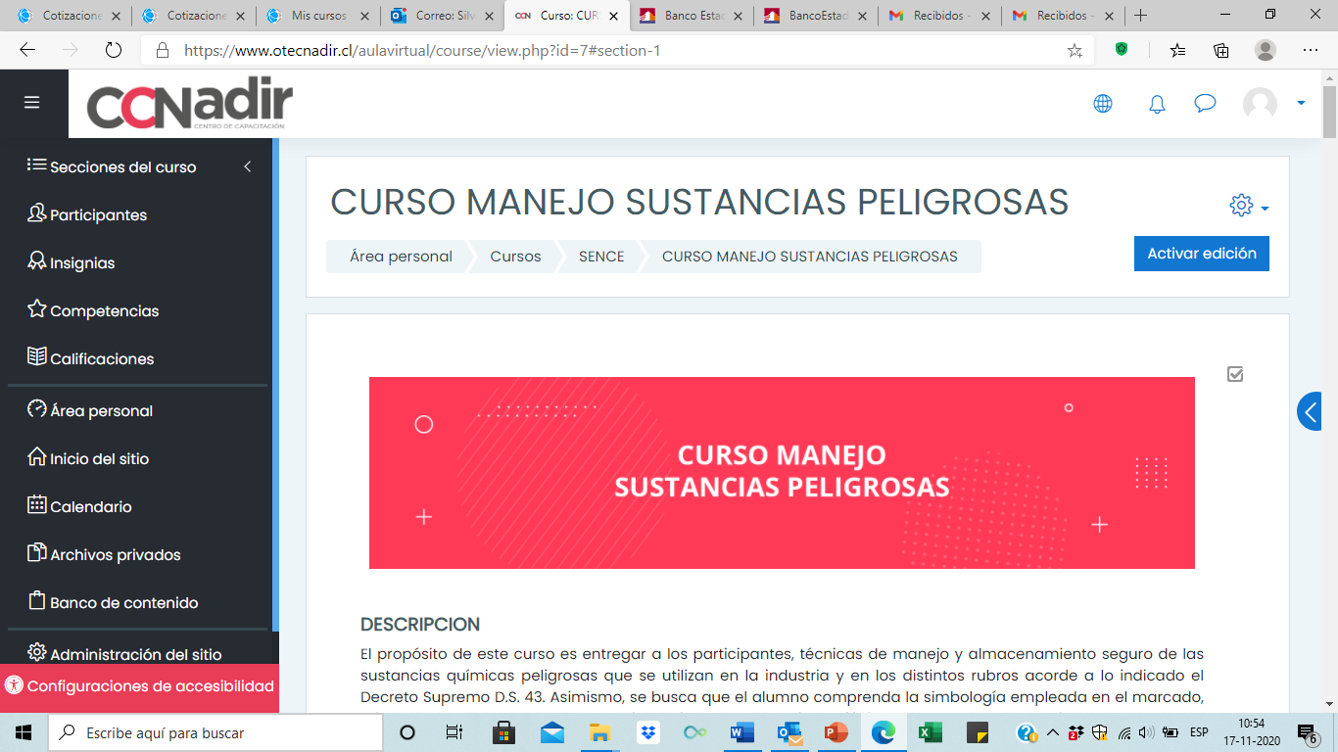
PRESENTACION DE CURSO: https://www.otecnadir.cl/aulavirtual/
¿El curso puede quedar no dentro de una carpeta que diga CURSOS y en alguna otra parte activar lo de SENCE?

Slide 4
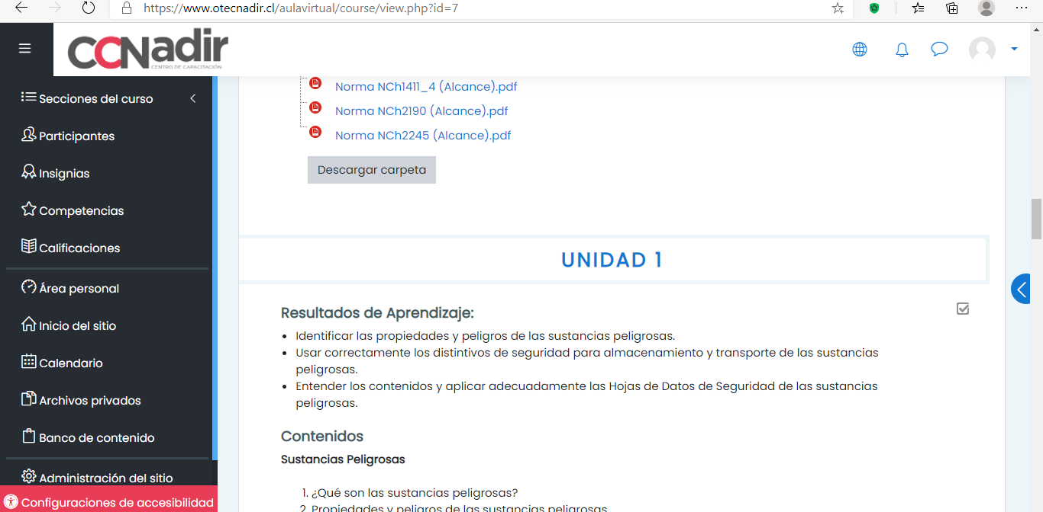
PRESENTACION DE CURSO: https://www.otecnadir.cl/aulavirtual/
Presentar el curso como viñetas:
Bienvenida
Unidad 1
Unidad 2
Unidad 3
Encuesta Satisfacción
Evaluación Final

Slide 5
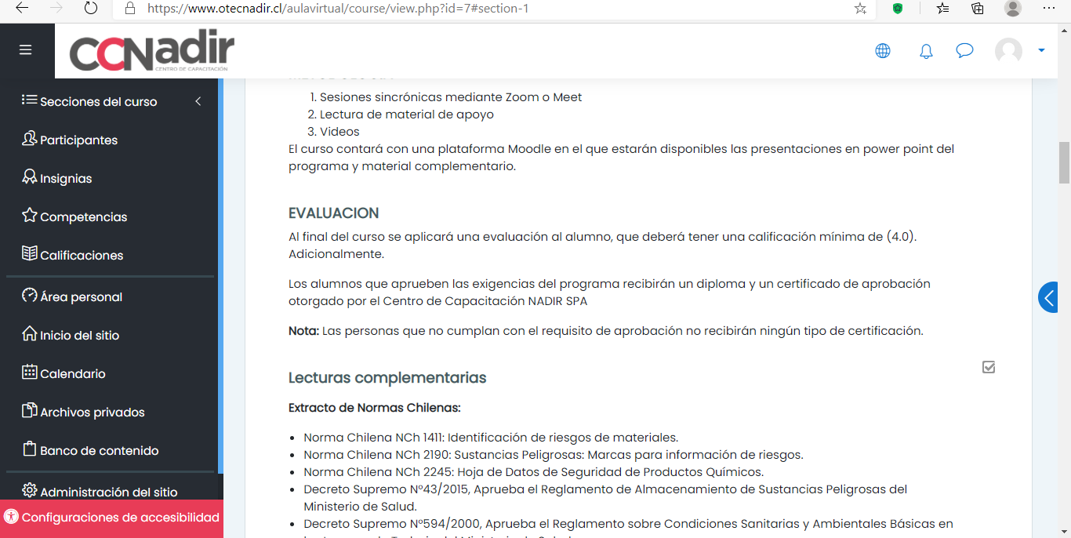
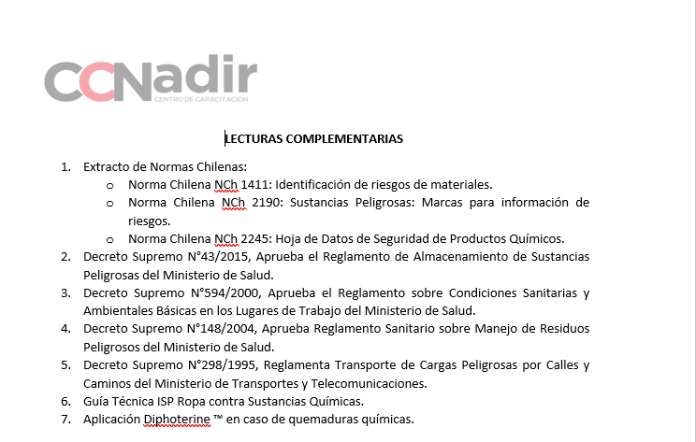
COMENTARIOS CURSO
OBSERVACION A LA INTRODUCCION:
LECTURAS COMPLEMENTARIAS DEBE ESTAR EN MAYUSCULA Y EL TEXTO IGUAL COMO EN EL DOCUMENTO WORD ENVIADO, YA QUE EXTRACTO DE NORMAS CHILENAS NO ES SUBTITULO

Slide 6
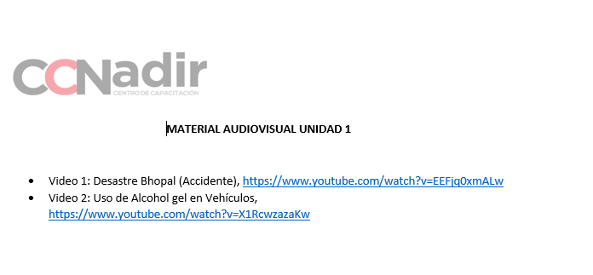
COMENTARIOS AL CURSO
Falta en unidad 1 incorporar el Material audiovisual

Slide 7
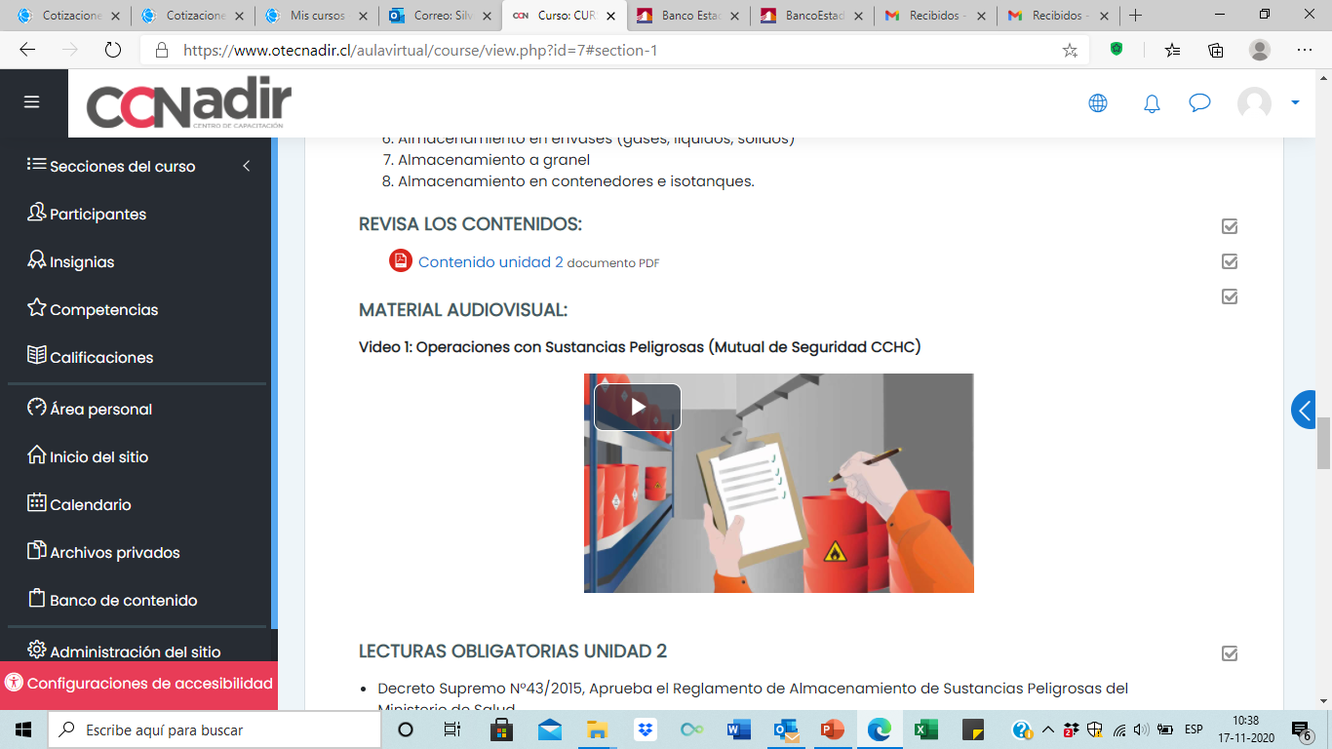
COMENTARIOS AL CURSO
Cambiar por LECTURA COMPLEMENTARIA y no obligatoria en todas las unidades
COMPLEMENTAR EL TITULO MATERIAL AUDIOVISUAL CON:
MATERIAL AUDIOVISUAL (VISUALIZAR POSTERIOR A LA REVISIÓN DE LOS CONTENIDOS):

